Slide 1
模拟退火算法及其MATLAB实现

Slide 2
第6章 模拟退火算法及其MATLAB实现
6.1 算法基本理论
6.2 算法的MATLAB实现
6.3 应用实例

Slide 3
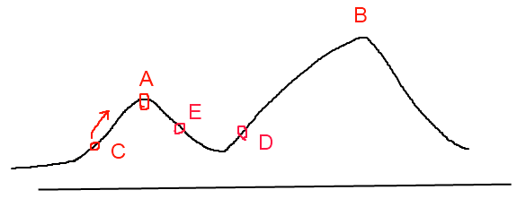
简单了解退火算法特点
介绍模拟退火前，先介绍爬山算法。
爬山算法是一种简单的贪心搜索算法，该算法每次从
当前解的临近解空间中选择一个最优解作为当前解，直到
达到一个局部最优解。

Slide 4
简单了解退火算法特点
爬山算法
如图所示：假设C点为当前解，爬山算法搜索
到A点这个局部最优解就会停止搜索，因为在A点无
论向那个方向小幅度移动都不能得到更优的解。
模拟退火算法
在搜索到局部最优解A后，会以一定的概率接受到E
的移动。也许经过几次这样的不是局部最优的移动后会
到达D点，于是就跳出了局部最大值A。

Slide 5
6.1 算法基本理论
一、算法概述
工程中许多实际优化问题的目标函数都是非凸的，
存在许多局部最优解。
求解全局优化问题的方法可分为两类：
确定性方法和随机性方法。
确定性算法适用于求解具有一些特殊特征的问题，
而梯度法和一般的随机搜索方法则沿着目标函数下降方
向搜索，因此常常陷入局部而非全局最优解。

Slide 6
6.1 算法基本理论
一、算法概述
模拟退火算法（SA）是一种通用概率算法。用来
在一个大的搜索空间内寻找问题的最优解。
1953年，Metropolis等提出了模拟退火的思想。
1983年，Kirkpatrick等将SA引入组合优化领域。

Slide 7
6.1 算法基本理论
二、基本思想
退火，俗称固体降温
先把固体加热至足够高温，使固体中所有粒子处
于无序的状态，然后将温度缓慢下降，粒子渐渐有序，
这样只要温度上升得足够高，冷却过程足够慢，则所
有粒子最终会处于最低能态。

Slide 8
6.1 算法基本理论
模拟退火算法的由来
模拟退火 | 退火
解 | 粒子状态
最优解 | 能量最低的状态
目标函数f | 内能
控制参数 | 温度T
算法试图随着控制参数T的降低，使目标函
数值f（内能E）也逐渐降低，直至趋于全局最
小值（退火中低温时的最低能量状态），算法
工作过程就像固体退火过程一样。

Slide 9
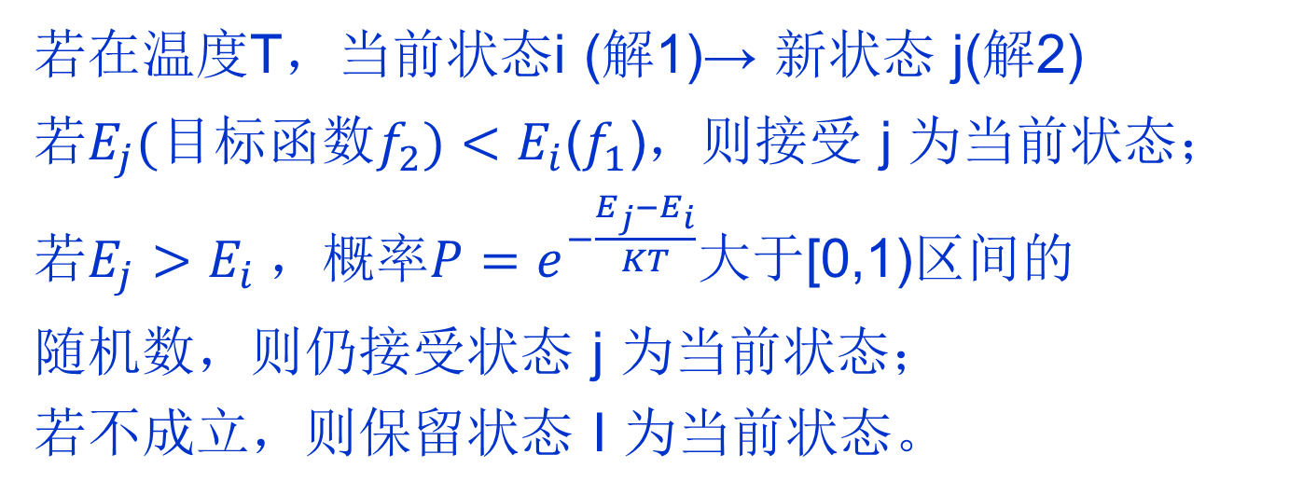
6.1 算法基本理论
Metropolis准则
——–以概率接受新状态
若在温度T，当前状态i (解1)→ 新状态 j(解2)
若$E_{j}(目标函数f_{2})<E_{i}$($f_{1}$)，则接受 j 为当前状态；
若$E_{j}>E_{i}$，概率$P=e^{−\frac{E_{j}−E_{i}}{KT}}$大于[0,1)区间的
随机数，则仍接受状态 j 为当前状态；
若不成立，则保留状态 I 为当前状态。

Slide 10
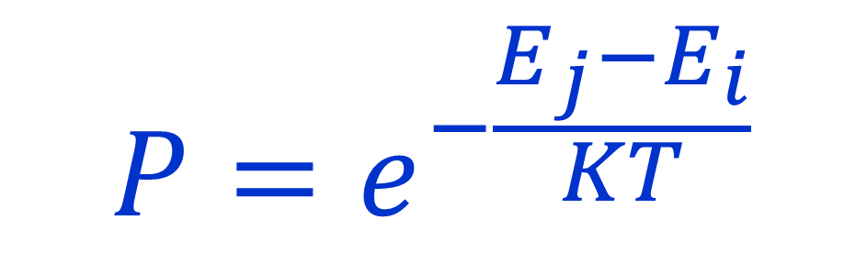
6.1 算法基本理论
新状态的内能
当前状态的内能
$$P=e^{−\frac{E_{j}−E_{i}}{KT}}$$
温度
Ej>Ei（更差的解）时，
0<P<1,P随着T的减小而减小；

Slide 11
6.1 算法基本理论
算法总结
在高温下，可接受与当前状态能量差较大的新状态；
在低温下，只接受与当前状态能量差较小的新状态。
当初始温度足够高时，概率P接近于1，所以当前解
经过扰动产生的新解，无论好坏，基本都可以被接受为
当前解。即不受制于当前解，不会困在局部最优解中，可
以遍及解空间的各个区域，当然也不会保持在最优解处。
随着温度降低，概率降低，较差解被接受的次数减少，
当前解逐渐停留到最优解周围。
温度达到终止温度前，概率足够低，使得只有最优解
被接受，较差解都不接受。最优解即为最后接受的当前解。

Slide 12
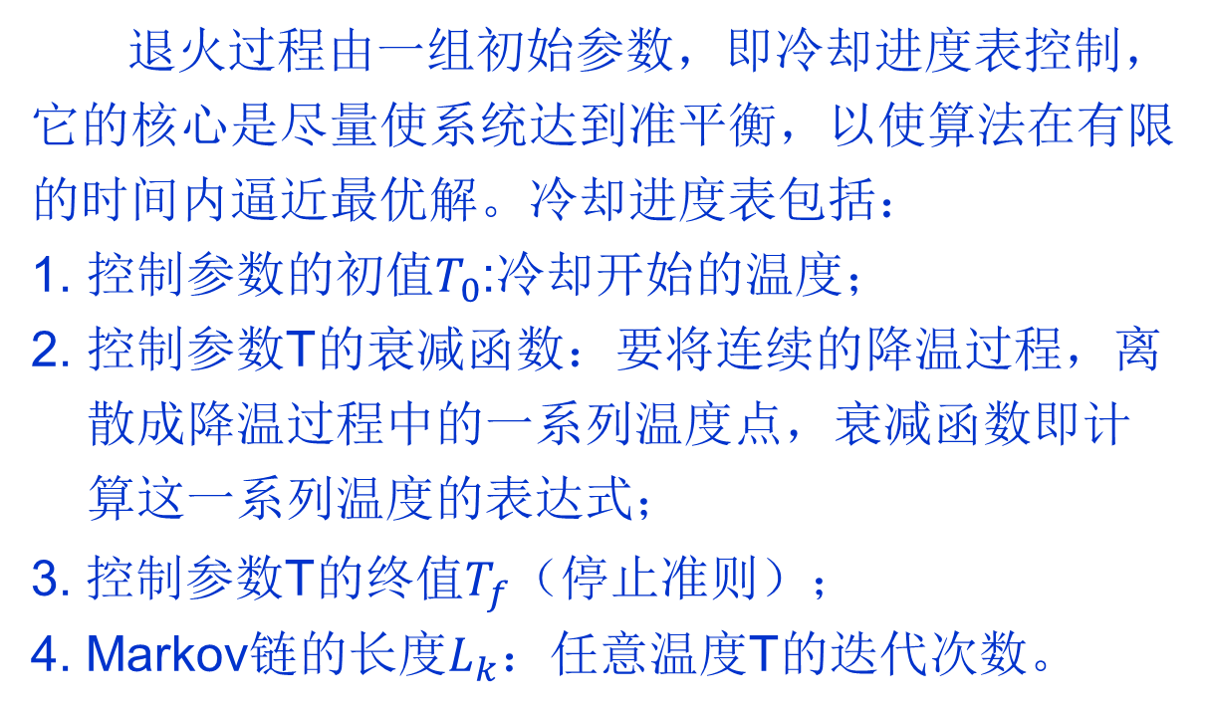
6.1 算法基本理论
三、算法其他参数的说明
退火过程由一组初始参数，即冷却进度表控制，它的核心是尽量使系统达到准平衡，以使算法在有限的时间内逼近最优解。冷却进度表包括：
控制参数的初值$T_{0}$:冷却开始的温度；
控制参数T的衰减函数：要将连续的降温过程，离散成降温过程中的一系列温度点，衰减函数即计算这一系列温度的表达式；
3. 控制参数T的终值$T_{f}$（停止准则）；
4. Markov链的长度$L_{k}$：任意温度T的迭代次数。

Slide 13
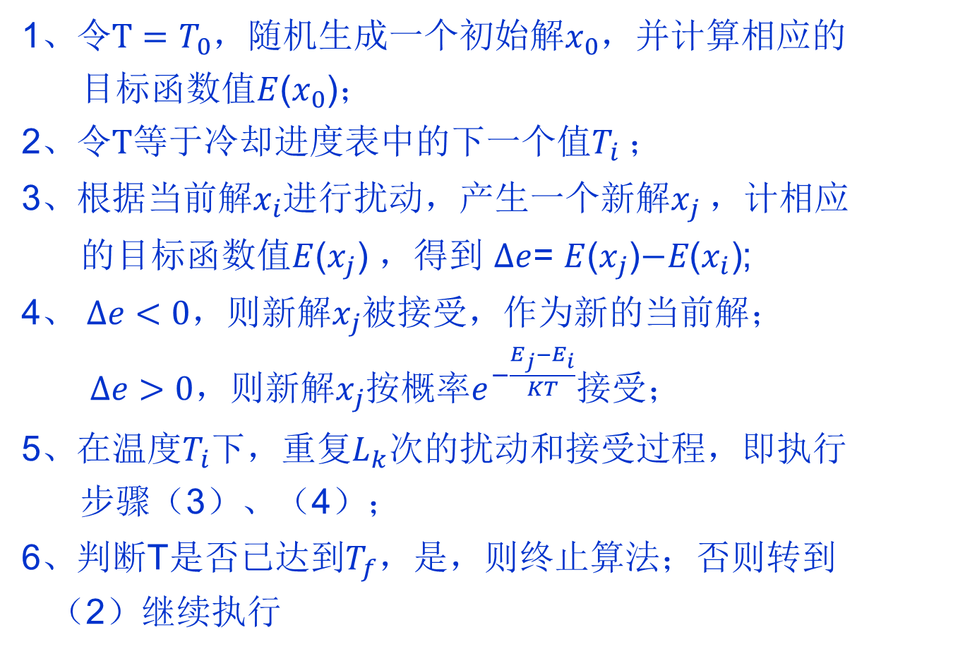
6.1 算法基本理论
四、算法基本步骤
1、$令T=T_{0}$，随机生成一个初始解$x_{0}$，并计算相应的
目标函数值$E$($x_{0}$)；
2、令$T$等于冷却进度表中的下一个值$T_{i}$；
3、根据当前解$x_{i}$进行扰动，产生一个新解$x_{j}$，计相应
的目标函数值$E$($x_{j}$) ，得到 $∆e$= $E$($x_{j}$)$−E\text{(}x_{i}\text{)}$;
4、 $∆e<0，$则新解$x_{j}$被接受，作为新的当前解；
$∆e>0$，则新解$x_{j}$按概率$e^{−\frac{E_{j}−E_{i}}{KT}}$接受；
5、在温度$T_{i}$下，重复$L_{k}$次的扰动和接受过程，即执行
步骤（3）、（4）；
6、判断T是否已达到$T_{f}$，是，则终止算法；否则转到
（2）继续执行

Slide 14







初始温度，随机产生初始解。
N
$T$ >${ T}_{f}$
结束，输出当前解
Y
当前解$x_{i}$
$$T_{k+1}=αT_{k}$$
扰动次数>$L_{k}$
Y
N
扰动，产生新解$x_{i+1}$
计算两解的目标函数差值$∆y$
接受新解作为当前解
N
$∆y>$0
Y
计算概率与[0,1)随机数之间的差值
Y
差值大于0
N

Slide 15
6.1 算法基本理论
四、算法基本步骤
算法实质分为两层循环，在任一温度下随机扰动产生
新解，计算目标函数值的变化，决定是否接受。由于算法
初始温度比较高，这样使E增大的新解在初始时也可能被
接受，因此能跳出局部极小值，然后通过缓慢地降低温度，
算法可能收敛到全局最优解。
虽然在低温时接受函数已经非常小了，但仍不排除有
接受更差解得可能，因此一般都会把退火过程中碰到的最
好的可行解（历史最优解）也记录下来，与终止算法前最
后被接受解一并输出。

Slide 16
6.1 算法基本理论
五、几点说明
1、新解的产生
要求尽可能地遍及解空间的各个区域，这样，在某一
恒定温度下，不断产生新解时，就可能跳出局部最优解。
2、收敛的一般条件：
初始温度足够高；
热平衡时间足够长；
终止温度足够低；
降温过程足够缓慢；

Slide 17
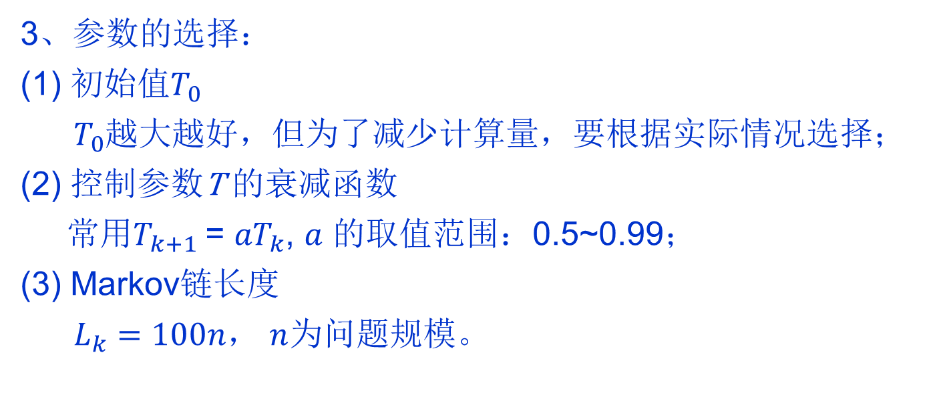
6.1 算法基本理论
五、几点说明

Slide 18
6.1 算法基本理论
六、 算法优缺点
优点：
计算过程简单，通用，鲁棒性强，适用于并行处理，
可用于求解复杂的非线性优化问题。
缺点：
收敛速度慢，执行时间长，算法性能与初始值有关
及参数敏感等缺点。

Slide 19
6.2 算法的MATLAB实现
旅行商问题
一名商人要到n 个不同的城市去推销商品，每2 个城市I 和j 之间的距离为d，如何选择一条路径使得商人每个城市走一遍后回到起点所走的路径最短。
例：
有52座城市，已知每座城市的坐标，求每
个城市走一遍后回到起点，所走的路径最短。

Slide 20

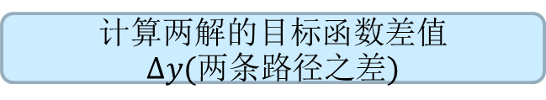




初始温度(93)，随机产生初始解(1到52的随机排列)。
N
$T$ >3
结束，输出当前解
Y
当前解$x_{i}$
$$T_{k+1}=0.99T_{k}$$
扰动次数>10000
Y
N
扰动，产生新解$x_{i+1}$
扰动：
随机产生0~1的数
计算两解的目标函数差值$∆y(两条路径之差)$
数>0.5
Y
接受新解作为当前解
N
$∆y>$0
N
Y
二变换法
三变换法
计算概率与[0,1)随机数之间的差值
Y
差值大于0
N

Slide 21
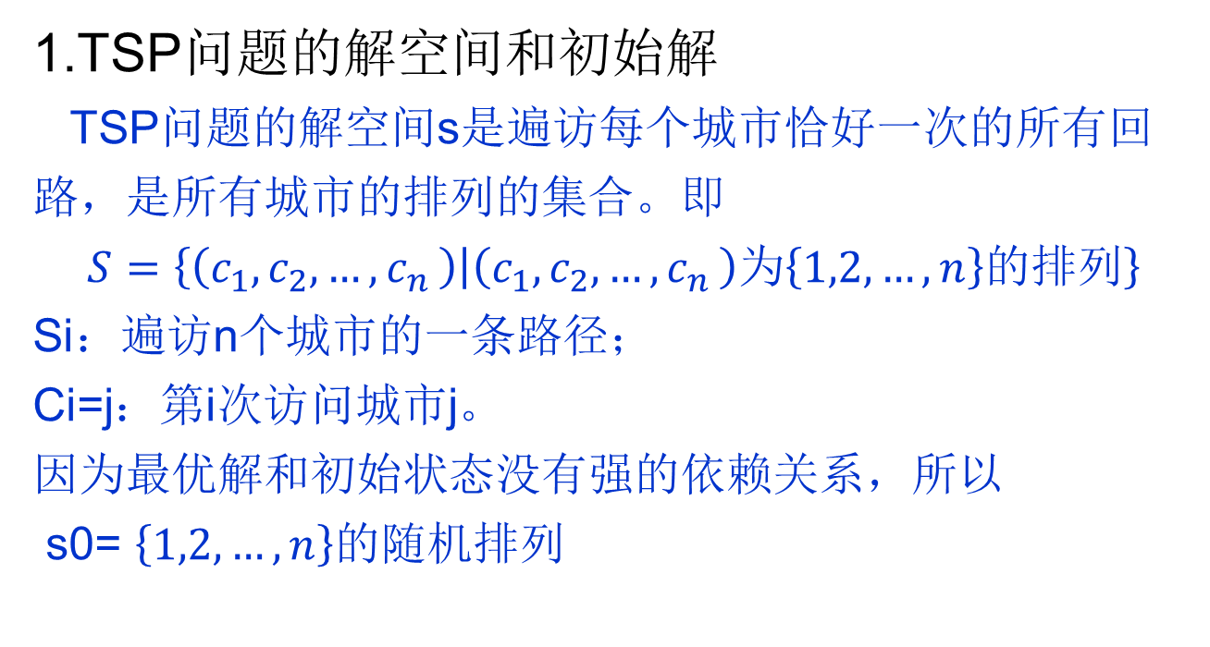
6.2 算法的MATLAB实现
一、算法设计步骤

Slide 22
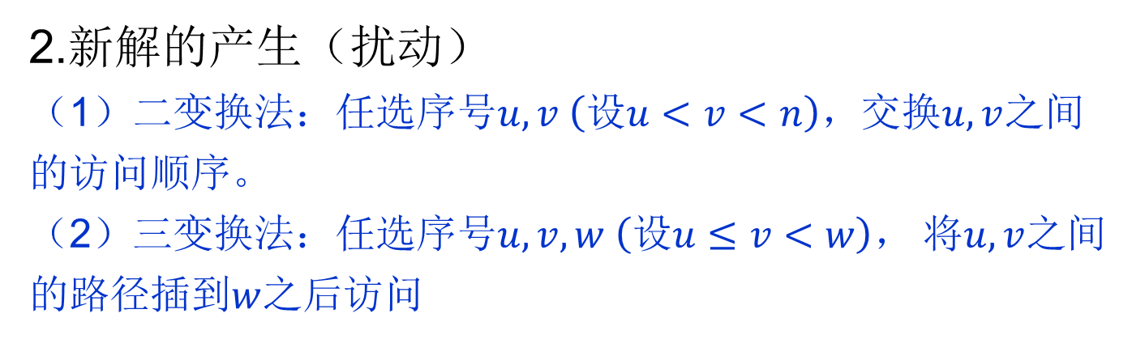
6.2 算法的MATLAB实现
一、算法设计步骤
2.新解的产生（扰动）
（1）二变换法：任选序号$u,v \left(设u<v<n\right)，$交换$u,v$之间
的访问顺序。
（2）三变换法：任选序号$u,v,w \left(设u≤v<w\right)，$将$u,v$之间
的路径插到$w$之后访问

Slide 23
6.2 算法的MATLAB实现
一、算法设计步骤
while t>=tf
for r=1:Markov_length
if (rand < 0.5)
%随机产生0~1的数，若小于0.5，则二变换
ind1 = 0; ind2 = 0;
while (ind1 == ind2)
ind1 = ceil(rand.*amount);
ind2 = ceil(rand.*amount);
end
tmp1 = sol_new(ind1);
sol_new(ind1) = sol_new(ind2);
sol_new(ind2) = tmp1;
else
%否则，三变换
ind1 = 0; ind2 = 0; ind3 = 0;
while (ind1 == ind2) || (ind1 == ind3) ...
|| (ind2 == ind3) || (abs(ind1-ind2) == 1)
ind1 = ceil(rand.*amount);
ind2 = ceil(rand.*amount);
ind3 = ceil(rand.*amount);
end
tmp1 = ind1;tmp2 = ind2;tmp3 = ind3;

Slide 24
6.2 算法的MATLAB实现
一、算法设计步骤
if (ind1 < ind2) && (ind2 < ind3)
elseif (ind1 < ind3) && (ind3 < ind2)
ind2 = tmp3;ind3 = tmp2;
elseif (ind2 < ind1) && (ind1 < ind3)
ind1 = tmp2;ind2 = tmp1;
elseif (ind2 < ind3) && (ind3 < ind1)
ind1 = tmp2;ind2 = tmp3; ind3 = tmp1;
elseif (ind3 < ind1) && (ind1 < ind2)
ind1 = tmp3;ind2 = tmp1; ind3 = tmp2;
elseif (ind3 < ind2) && (ind2 < ind1)
ind1 = tmp3;ind2 = tmp2; ind3 = tmp1;
end % ind1 < ind2 < ind3
tmplist1 = sol_new((ind1+1):(ind2-1)); %u、v之间的城市
sol_new((ind1+1):(ind1+ind3-ind2+1)) = ...
sol_new((ind2):(ind3)); %将v到w的城市移到u后面
sol_new((ind1+ind3-ind2+2):ind3) = ...
tmplist1; %u、v之间的城市移到w后面
end

Slide 25
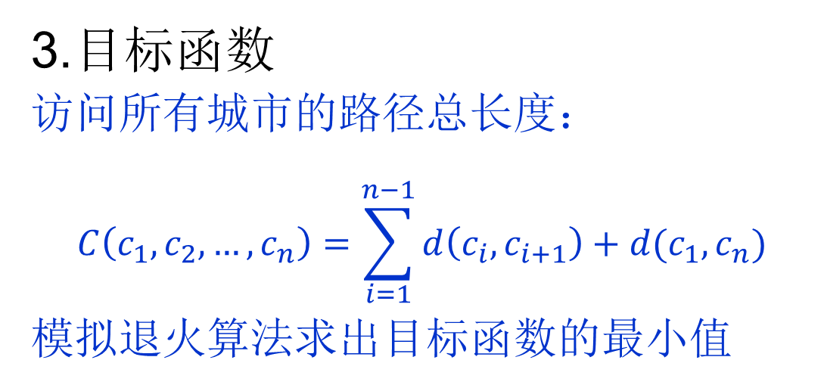
6.2 算法的MATLAB实现
一、算法设计步骤
3.目标函数
访问所有城市的路径总长度：
$$C\left(c_{1},c_{2},…,c_{n}\right)=\sum_{i=1}^{n−1}{d\left(c_{i},c_{i+1}\right)+d(c_{1},c_{n})}$$
模拟退火算法求出目标函数的最小值

Slide 26
6.2 算法的MATLAB实现
一、算法设计步骤
% 计算目标函数即内能
E_new = 0;
for i = 1 : (amount-1)
E_new = E_new + ...
dist_matrix(sol_new(i),sol_new(i+1));
end
%从第一个城市到最后一个城市的距离
E_new = E_new + ...
dist_matrix(sol_new(amount),sol_new(1));

Slide 27
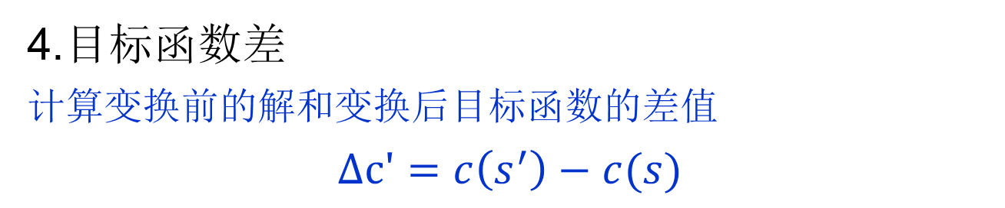
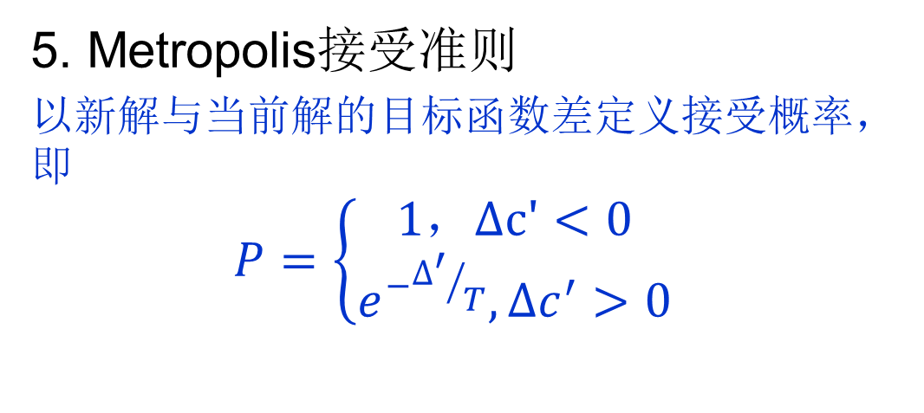
6.2 算法的MATLAB实现
一、算法设计步骤

Slide 28
6.2 算法的MATLAB实现
一、算法设计步骤
if E_new < E_current
E_current = E_new;
sol_current = sol_new;
if E_new < E_best
% 冷却过程中最好的解保存下来´
E_best = E_new;
sol_best = sol_new;
end
else
% 若新解的目标函数大于当前解的，
% 则以一定的概率接受新解
if rand < exp(-(E_new-E_current)./t)
E_current = E_new;
sol_current = sol_new;
else
sol_new = sol_current;
end
end

Slide 29
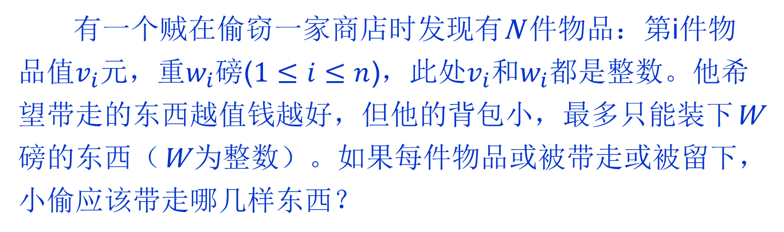
6.3 应用实例：背包问题的求解
一、0-1背包问题
有一个贼在偷窃一家商店时发现有N 件物品：第i件物
品值$v_{i}$元，重$w_{i}$磅($1≤i≤n$)，此处$v_{i}$和$w_{i}$都是整数。他希
望带走的东西越值钱越好，但他的背包小，最多只能装下W
磅的东西（W 为整数）。如果每件物品或被带走或被留下，
小偷应该带走哪几样东西？
例：
假设有12件物品，质量分别为2磅、5磅、18磅、3磅、2磅、5磅、
10磅、4磅、11磅、7磅、14磅、6磅，价值分别为5元、10元、13元、
4元、3元、11元、13元、10元、8元、16元、7元、4元，包的最大允
许质量是46磅

Slide 30
模拟退火算法及其MATLAB实现
谢谢大家！

